Slide 1
Анализ поведения аудитории на сайте
Задача: анализ вовлеченности аудитории

Slide 2
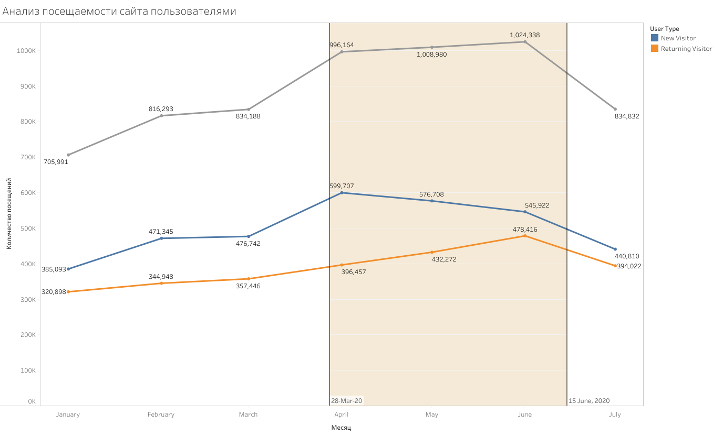
Частота посещения сайта пользователями
Среднее количество посещений в день составляет 29506 человек.
Среднее количество посещений в месяц составляет 888683 человек.
На графике изображено изменение количества посещений сайта в динамике по месяцам. Зона, выделенная цветом - период самоизоляции.
В период самоизоляции растет количество вернувшихся пользователей и уменьшается количество новых.

Slide 3
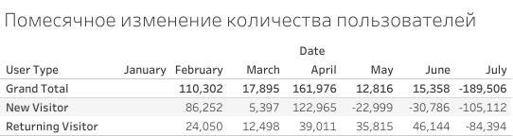
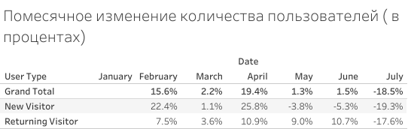
В таблицах рассчитано изменение количества посещений сайта по месяцам.
Большой прирост пользователей наблюдается в феврале и апреле, на 15,6% и 19,4% соответственно.
После окончания периода самоизоляции количество посещений сайта снизилось на 18,5%.

Slide 4
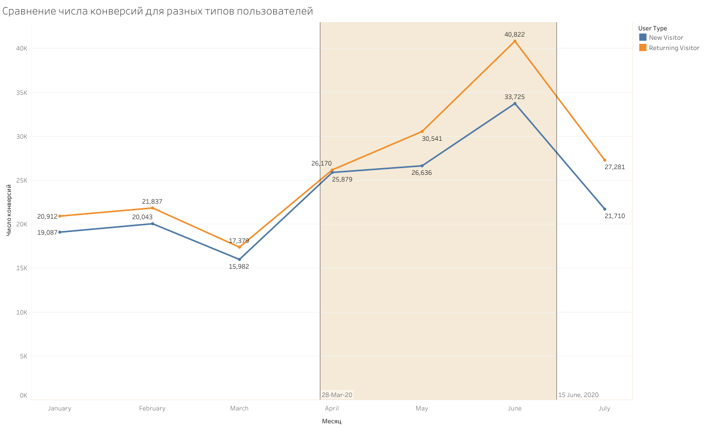
Сравнение конверсий новых и вернувшихся пользователей
Вернувшиеся пользователи чаще совершают конверсию по сравнению с новыми.
В период самоизоляции число конверсий растет как у новых, так и у вернувшихся пользователей.

Slide 5
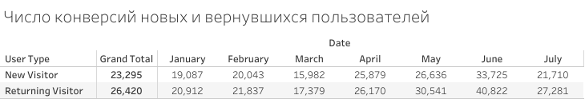
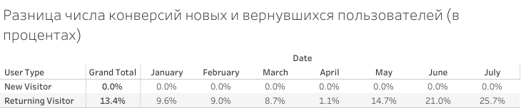
В среднем, новые и вернувшиеся пользователи совершают по 23295 и 26420 конверсий в месяц соответственно.
В среднем, вернувшиеся пользователи совершают на 13,4% больше конверсий, чем новые.

Slide 6
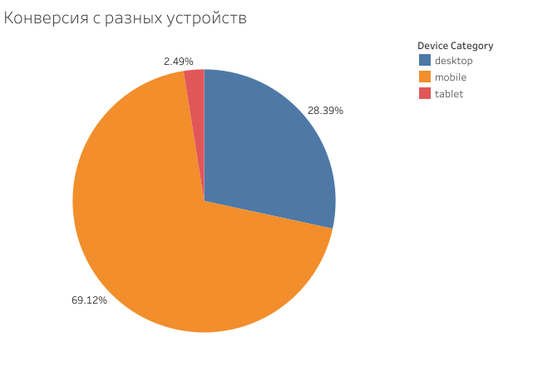
Анализ показателей вовлеченности на разных устройствах
Подавляющее большинство пользователей совершают конверсии с мобильных устройств и персональных компьютеров.
Наиболее интересным будет сравнение показателей вовлеченности с мобильных устройств и персональных компьютеров.

Slide 7
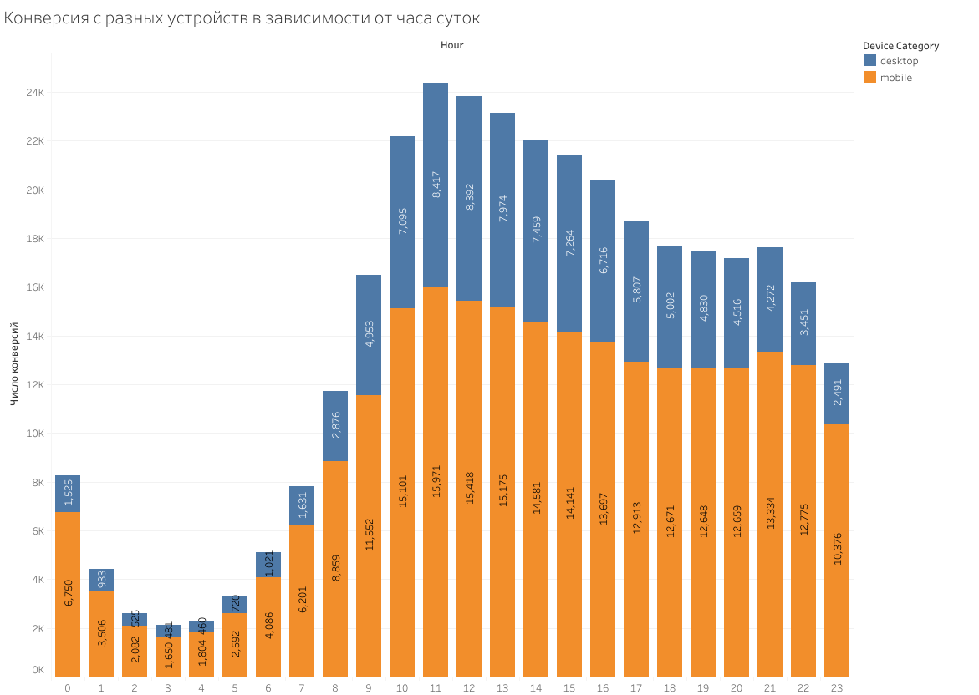
На графике показана зависимость числа конверсий с мобильных устройств и персональных компьютеров от часа суток.
82% всех конверсий были совершены в промежуток времени с 9 утра до 10 вечера.

Slide 8
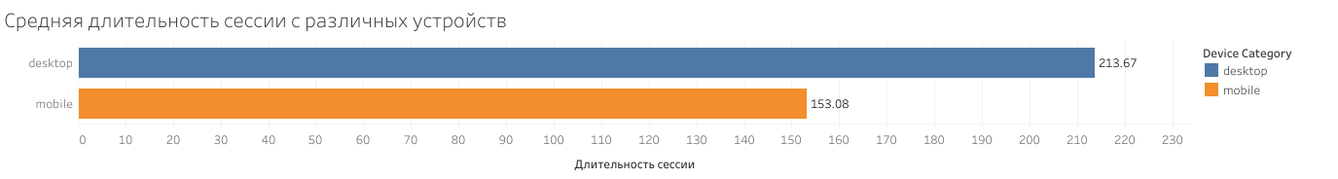
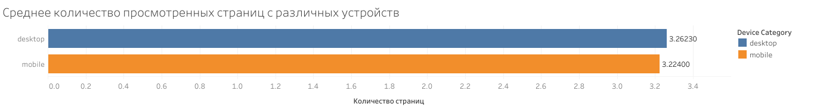
Средняя длительность сессии с мобильных устройств меньше сессии с персональных компьютеров на 60 секунд.
Среднее количество просмотренных страниц у обеих групп устройств различается незначительно.

Slide 9
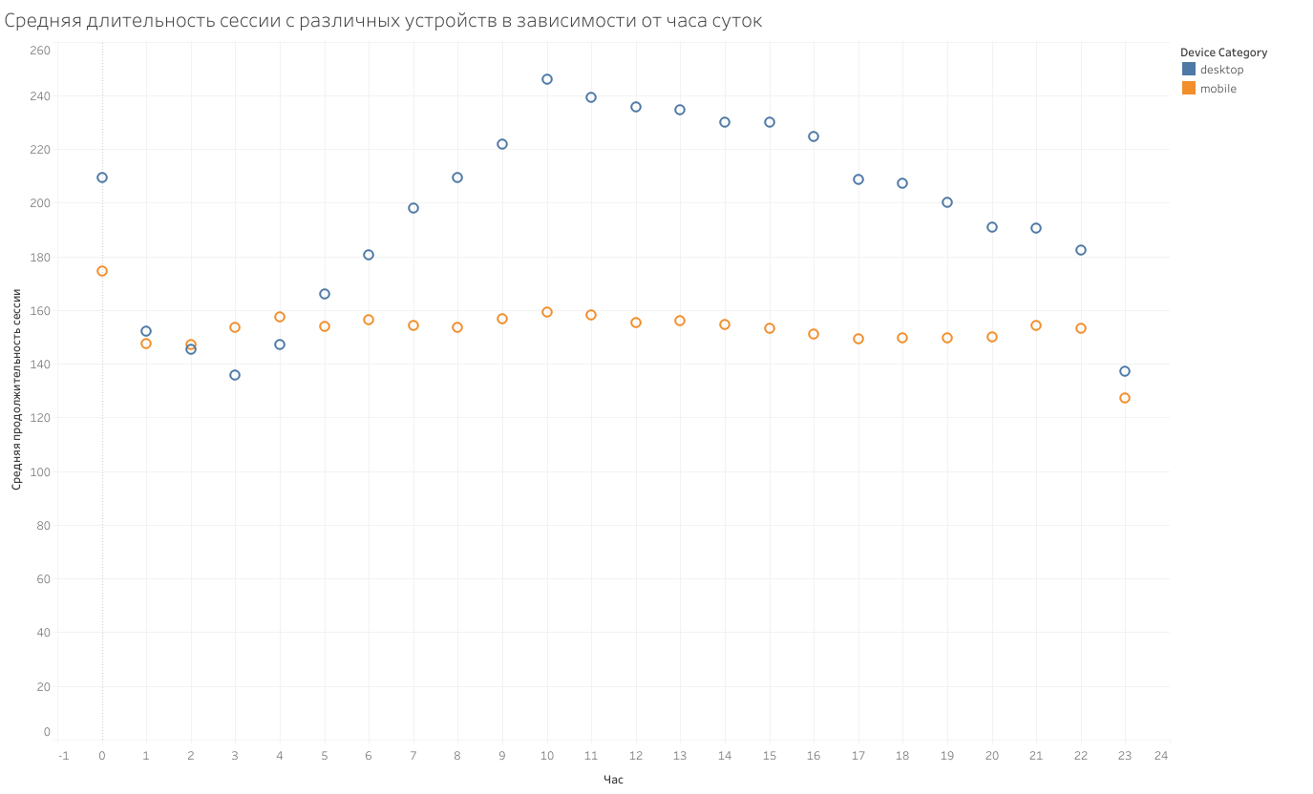
На графике показана средняя длительность сессии с мобильных устройств и персональных компьютеров в зависимости от часа суток.
Длительность сессии с персональных компьютеров увеличивается в дневное время, в то время как длительность сессии с мобильных устройств различается незначительно в течение суток.
Интересным является увеличение продолжительности сессии на обоих устройствах в 00:00. Причина в технической ошибке или какие-то особенности работы сайта?

Slide 10
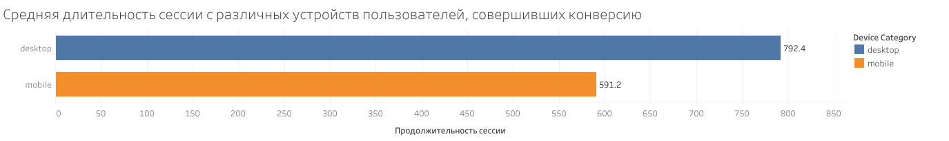
Анализ показателей вовлеченности у пользователей, которые совершили конверсию
Средняя длительность сессии с мобильных устройств у пользователей, которые совершили конверсию, меньше сессии с персональных компьютеров на 201 секунду.

Slide 11
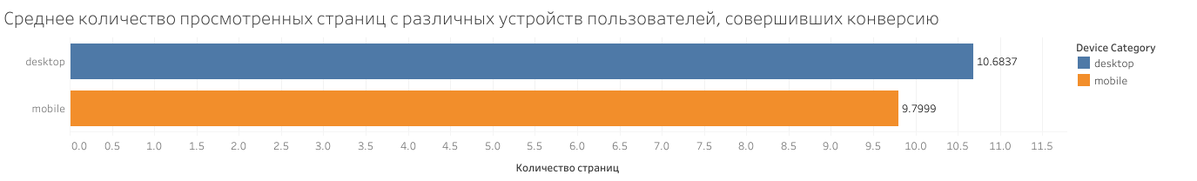
Среднее количество просмотренных страниц с мобильных устройств у пользователей, которые совершили конверсию, меньше количества просмотренных страниц с персональных компьютеров примерно на одну страницу.

Slide 12
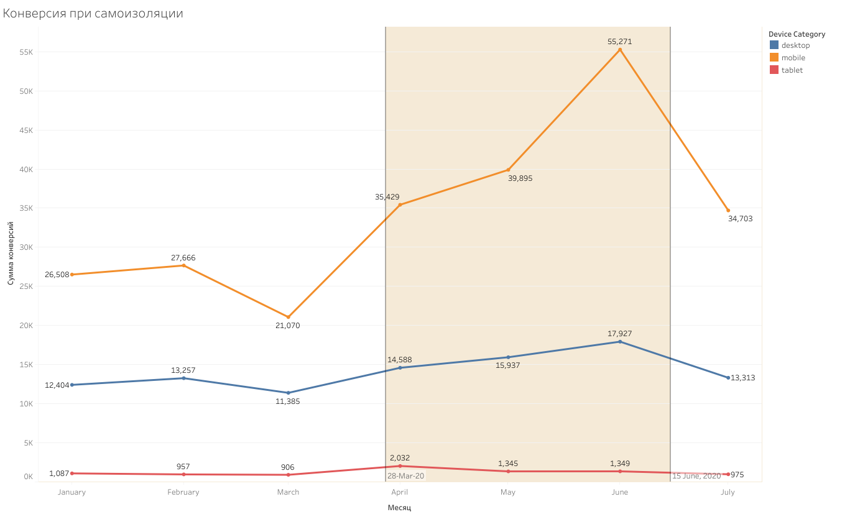
Анализ активности и конверсии на разных устройствах в период самоизоляции
На графике показана зависимость числа конверсий с разных устройств по месяцам, цветом выделен период самоизоляции.
За период самоизоляции число конверсий с персональных компьютеров выросло на 17,7%, с мобильных устройств - на 53,2%.

Slide 13
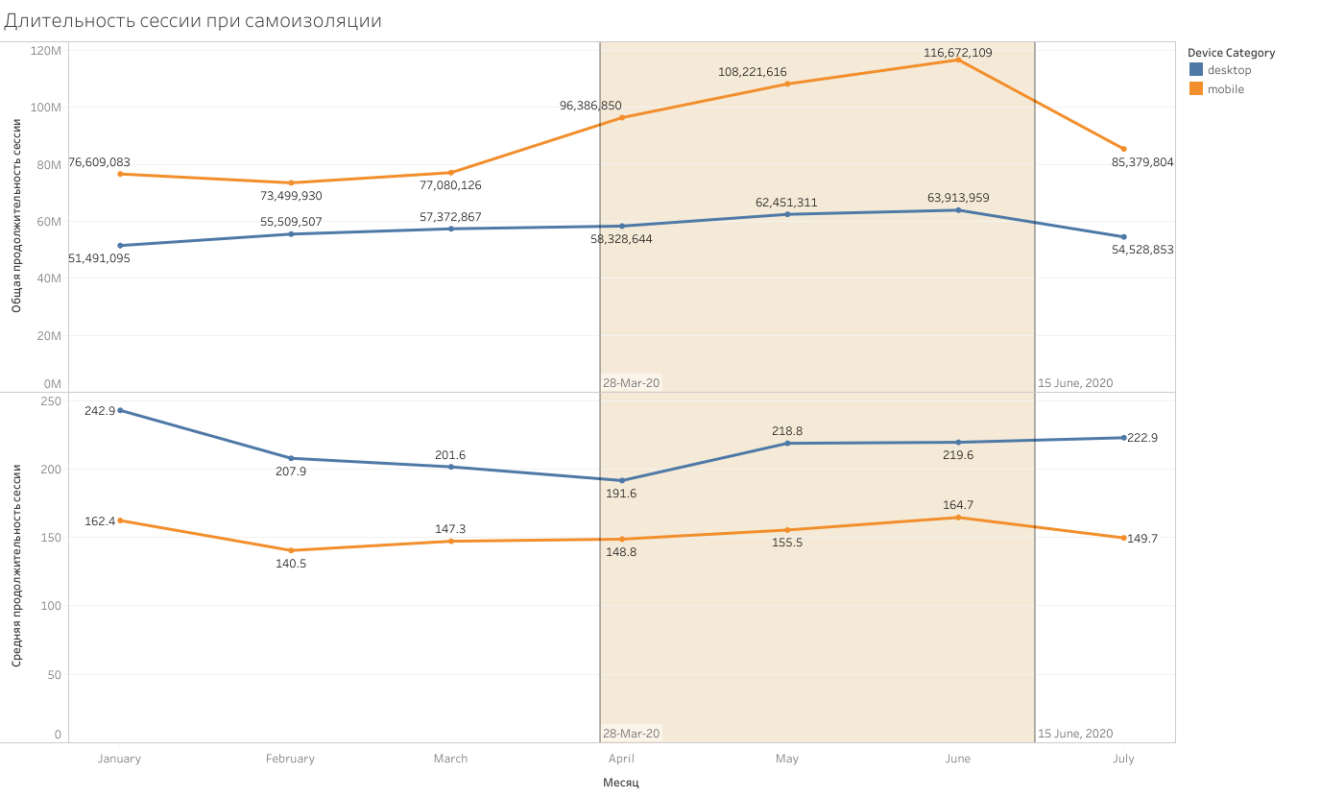
На графике показаны зависимости общей и средней продолжительности сессии с разных устройств по месяцам.
За период самоизоляции общая продолжительность сессии с мобильных устройств выросла на 27,5%, с персональных компьютеров - на 1,5%.
За тот же период средняя продолжительность сессии с мобильных устройств выросла на 3,3%, с персональных компьютеров уменьшилась на 4,5%.

Slide 14
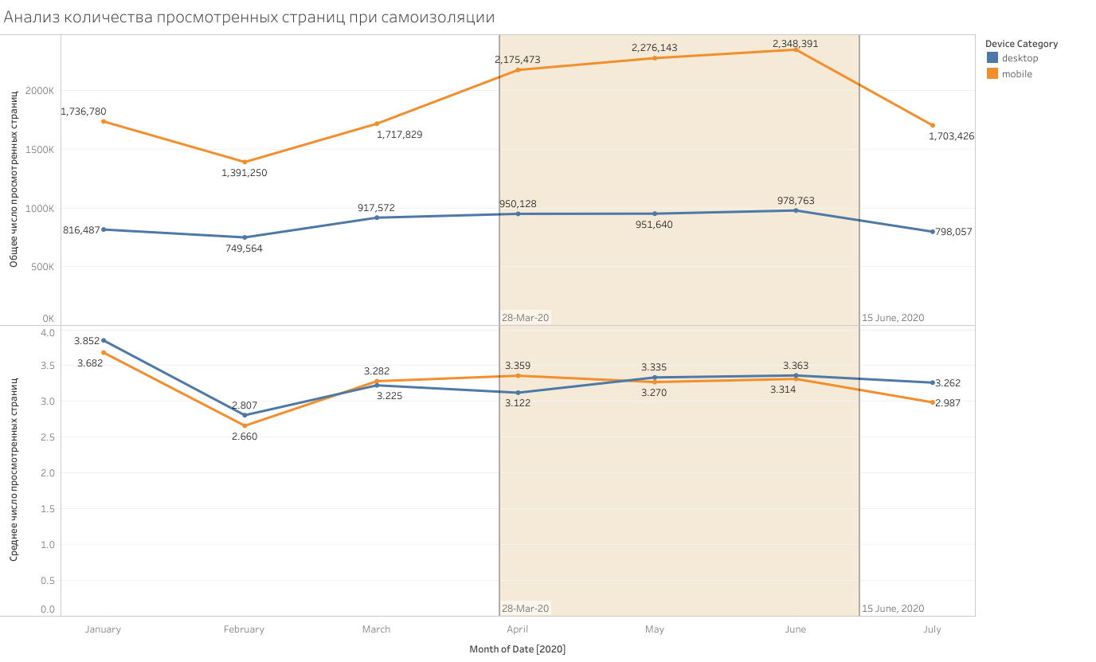
На графике показаны зависимости общего и среднего числа просмотренных страниц с разных устройств по месяцам.
За период самоизоляции общее число просмотренных страниц с мобильных устройств выросло на 28,6%, с персональных компьютеров - на 6%.
За тот же период среднее число просмотренных страниц с мобильных устройств увеличилось на 4%, с персональных компьютеров уменьшилось на 0,3%.

Slide 15
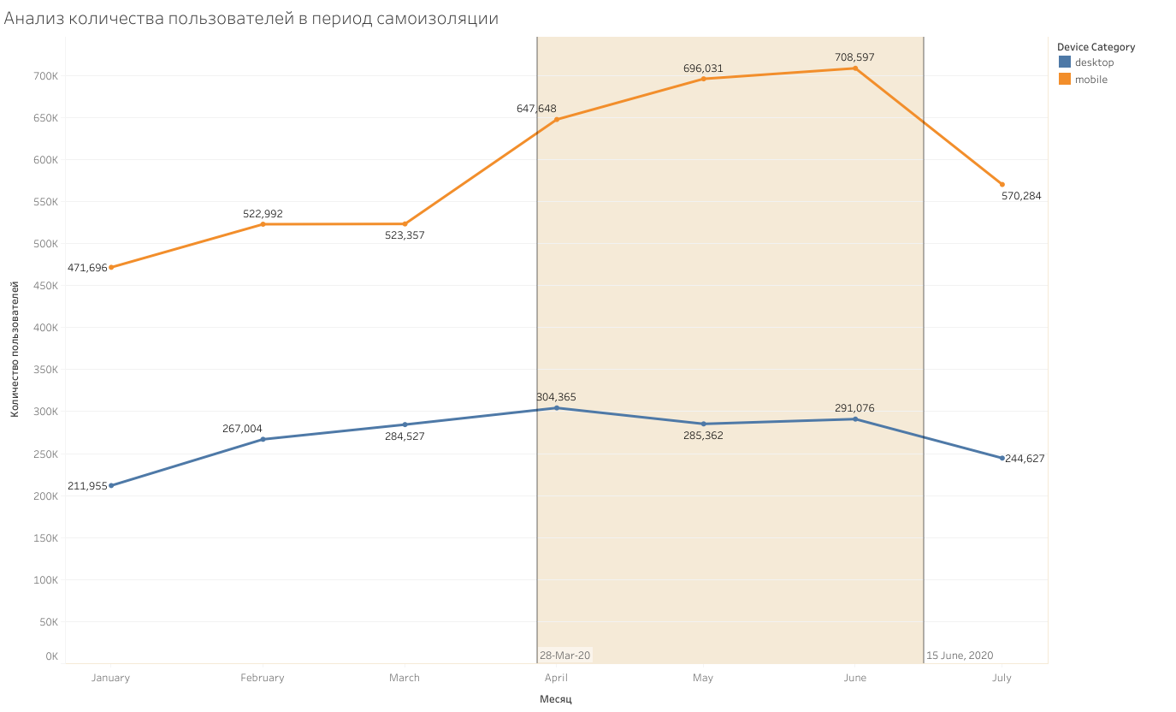
На графике показано изменение числа пользователей по месяцам, в зависимости от разных устройств.
За период самоизоляции количество пользователей персональных компьютеров возросло на 6,3%, мобильных устройств - на 23,4%.

Slide 16
За период самоизоляции значительно увеличивается конверсия с мобильных устройств и персональных компьютеров, также значительно увеличивается общая продолжительность сессии и общее число просмотренных страниц, но средняя продолжительность сессии и среднее число просмотренных страниц меняется не так значительно. Рост конверсии и общих показателей активности объясняется значительным увеличением числа пользователей за период самоизоляции.
Целесообразно проанализировать источники трафика, с которых пришло больше пользователей.

Slide 17
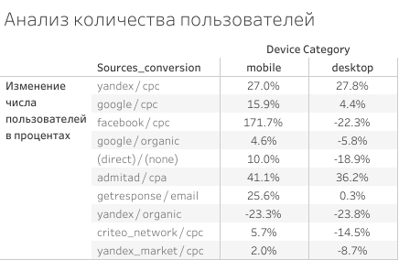
В таблице в процентах рассчитано изменение количества пользователей в период самоизоляции в зависимости от источника трафика и типа устройства. Источники трафика - топ-10 по количеству конверсий.
В данный период приходят, в основном, пользователи мобильных устройств.
В целом, это важная информация для отдела маркетинга сайта. Бросается в глаза уменьшение количества переходов из поиска Yandex в обоих типах устройств и значительное увеличение переходов c Facebook на мобильных устройствах.

Slide 18
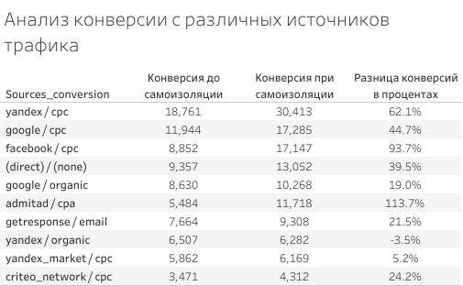
В таблице показано изменение числа конверсий за период самоизоляции в зависимости от источника трафика.
Выделяются переходы с Yandex, Google, Facebook, прямые переходы на сайт, также наблюдается резкий рост числа конверсий с источником трафика сети Admitad.
Необычным видится уменьшение числа конверсий с поиска Yandex.

Slide 19
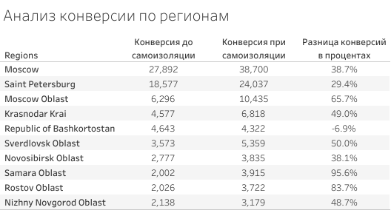
В таблице показано изменение числа конверсий за период самоизоляции в зависимости от региона пользователя. Города - топ-10 по количеству конверсий.
На фоне общего роста конверсий по регионам странно выглядит уменьшение числа конверсий в республике Башкортостан.

Slide 20
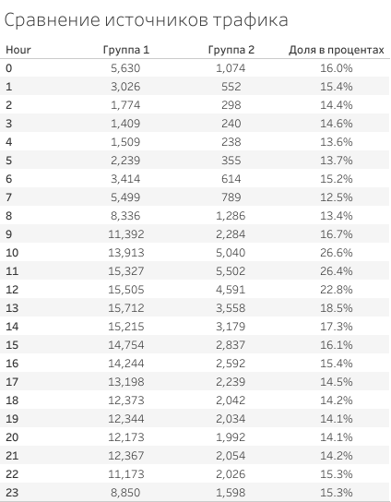
В процессе анализа конверсии по дням были замечены пики числа конверсий в некоторые даты с 10 до 12 часов дня. Экспериментально было определено, что такие конверсии были совершены с источников трафика: getresponse / email и admitad / cpa.
В таблице рассчитаны доли в процентах этих источников трафика от топ-10 источников трафика в зависимости от часа суток. Как раз в промежуток времени с 10 до 12 дня, возрастает число конверсий с этих источников трафика.

Slide 21
Выводы
Основная масса конверсий совершается с мобильных устройств и персональных компьютеров.
Пользователи, которые совершили конверсию, в среднем проводят на сайте от 10 до 13 минут и просматривают около 9 - 10 страниц.
В период самоизоляции значительно выросло количество пользователей мобильных устройств, конверсия увеличилась на 42% по сравнению с периодом до самоизоляции.
Проанализированы данные источников трафика для оптимизации отдела маркетинга сайта.

Slide 22
Рекомендации
Разработать мобильное приложение для покупок с мобильных устройств.
Оптимизировать рекламную кампанию на основе данных о привлечении новых пользователей с различных источников трафика (yandex/cpc, facebook/cpc, getresponse/email, admitad/cpa).
Целесообразно проверить зависимость пиков числа конверсий в некоторые дни с акциями, событиями сайта.
Проверить работу источника трафика yandex/organic, возможно что-то сломалось.
Проверить работу сайта в регионе республика Башкортостан.

Slide 23
Ведров Денис

